Slide 1
Waldverjüngung unter Druck: Es besteht Handlungsbedarf
WaldKongress 3. Sept. 2024
Lignum, Holzwirtschaft Schweiz | Sandra Burlet, Direktorin

Slide 2
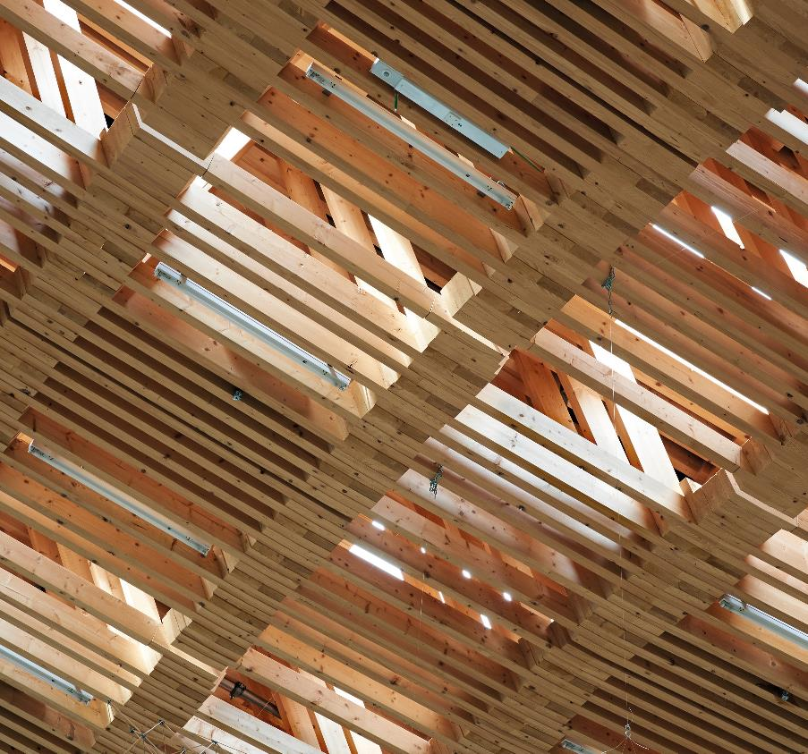
Die Branche und ihr Dach

Slide 3
Dachorganisation Lignum
Lignum, Holzwirtschaft Schweiz ist die Dachorganisation
der Schweizer Wald- und Holzwirtschaft
Lignum erarbeitet und verbreitet Wissen rund um das Bauen mit Holz

Slide 4













Lignum - Trägerverbände
SFV

Slide 5
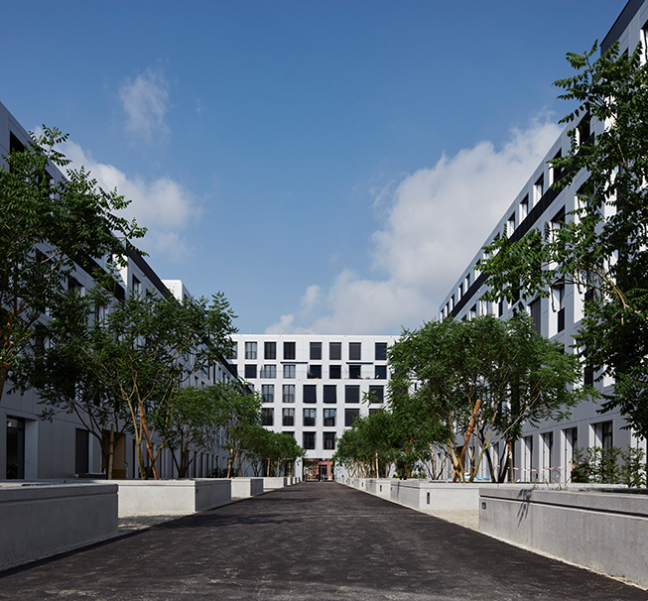
Holz am Bau

Slide 6
Nachhaltig Bauen
Die Klimaziele der Schweiz nehmen Bausektor in die Pflicht
Zentrale Rolle für die am Bau Beteiligten (Bestand und Neubau):
Reduktion von CO₂ in Erstellung und Betrieb eines Gebäudes
Jeder Kubikmeter Holz bindet ungefähr eine Tonne CO₂ (Speicher)
Holz anstelle anderer Materialien vermeidet deren CO₂-Emissionen
(Substitution)
In Holz steckt vergleichsweise wenig graue Energie aus Ernte und
Verarbeitung, insbesondere bei lokaler Produktion.

Slide 7
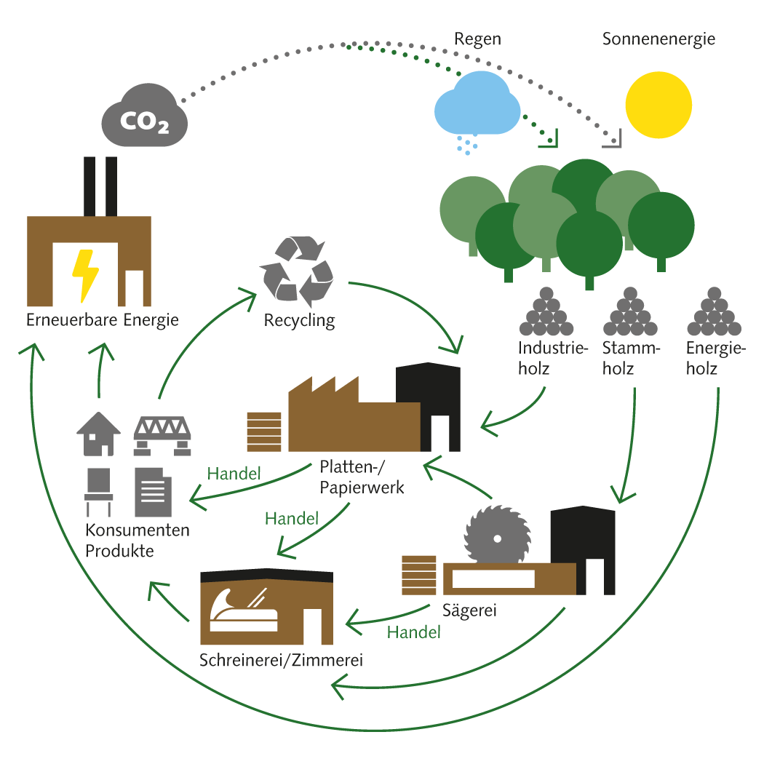

Holz: Ökologie

Slide 8
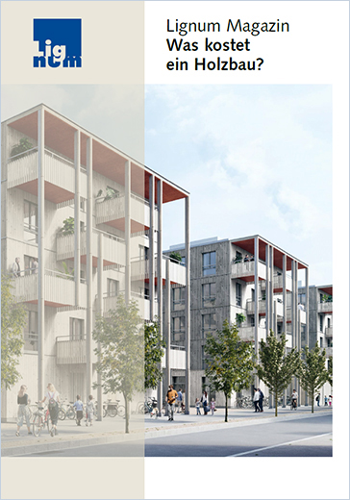
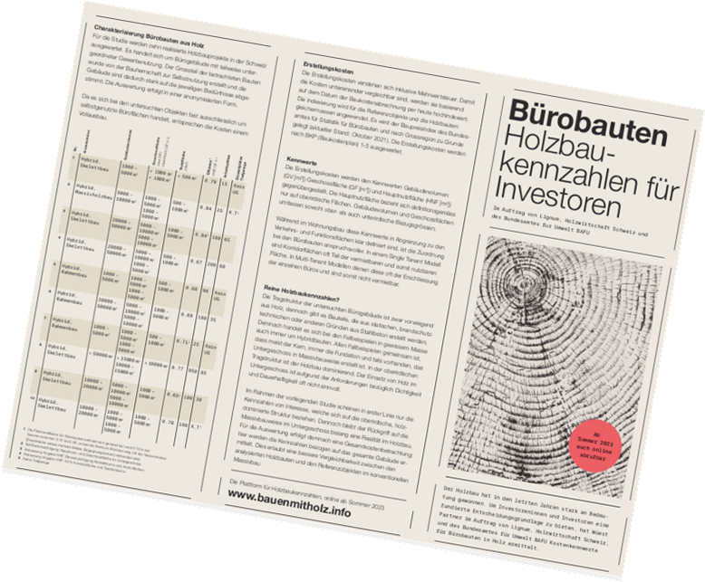
Holz: Ökonomie

Slide 9
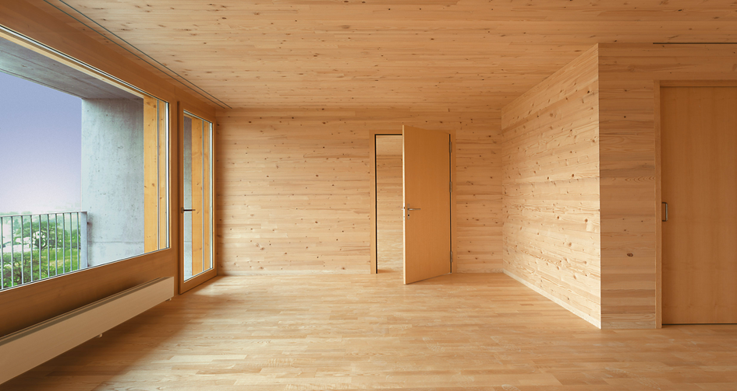
Holz: Soziales

Slide 10
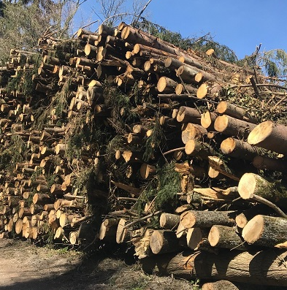
Verfügbarkeit sichern

Slide 11
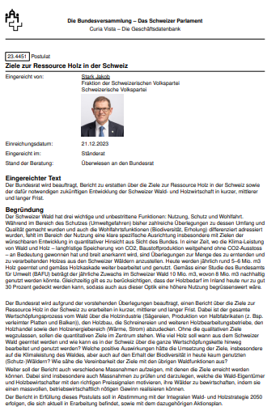
Politische Vorstösse

Slide 12
Integrale Wald- und Holzstrategie 2050
Holznutzungspotential ausschöpfen
Alle Dimensionen der Nachhaltigkeit berücksichtigen
Koordination mit verarbeitender Holzindustrie sicherstellen
Bei Entscheiden zu künftigen Holzsortimenten den Blick auch auf Verarbeitung und Nutzung am Bau richten

Slide 13

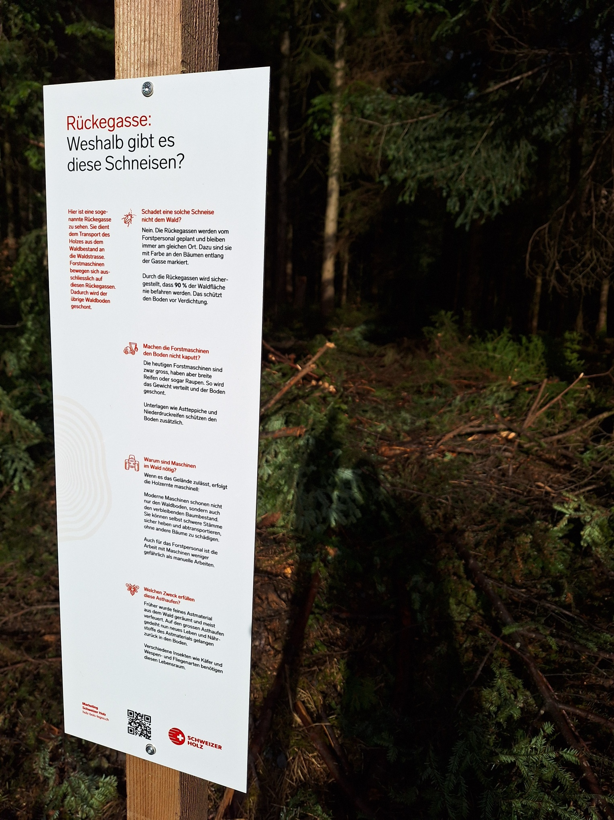
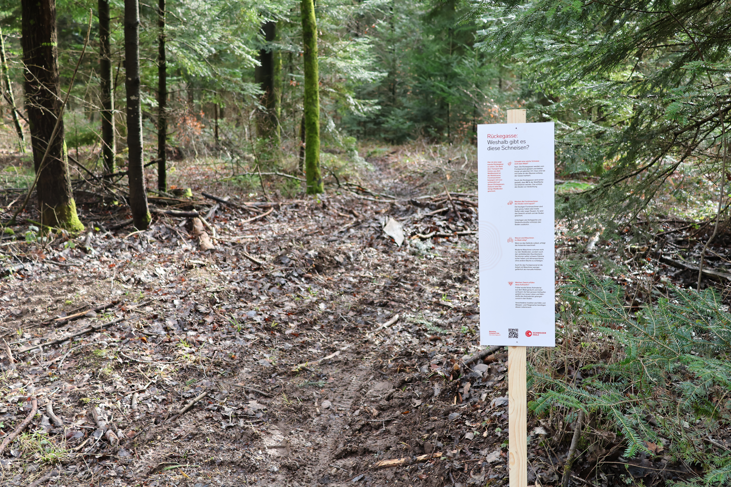
Marketing Schweizer Holz

Slide 14
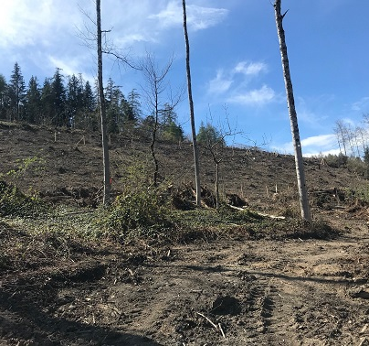
Verjüngung dringend nötig

Slide 15
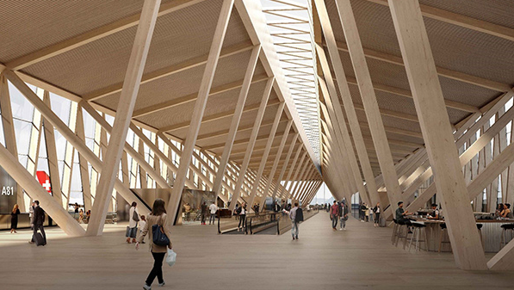
Schweizer Holz am Tor zur Welt

Slide 16
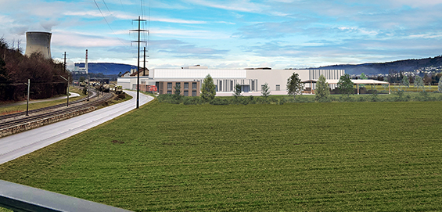
Holz-Industrie steigert Einschnitt

Slide 17
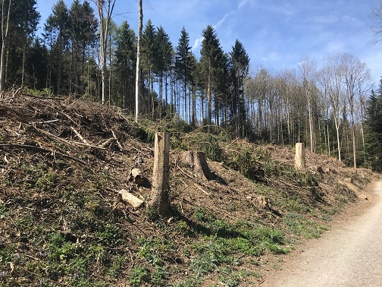
Klimaschäden vorbeugen

Slide 18

Politik ist gefragt

Slide 19

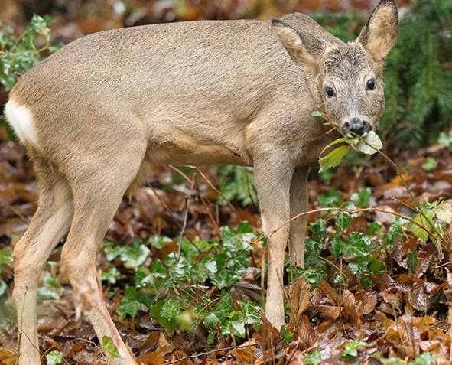
Dem Wildverbiss beikommen

Slide 20
Danke für Ihre Aufmerksamkeit! www.lignum.ch

